Slide 1
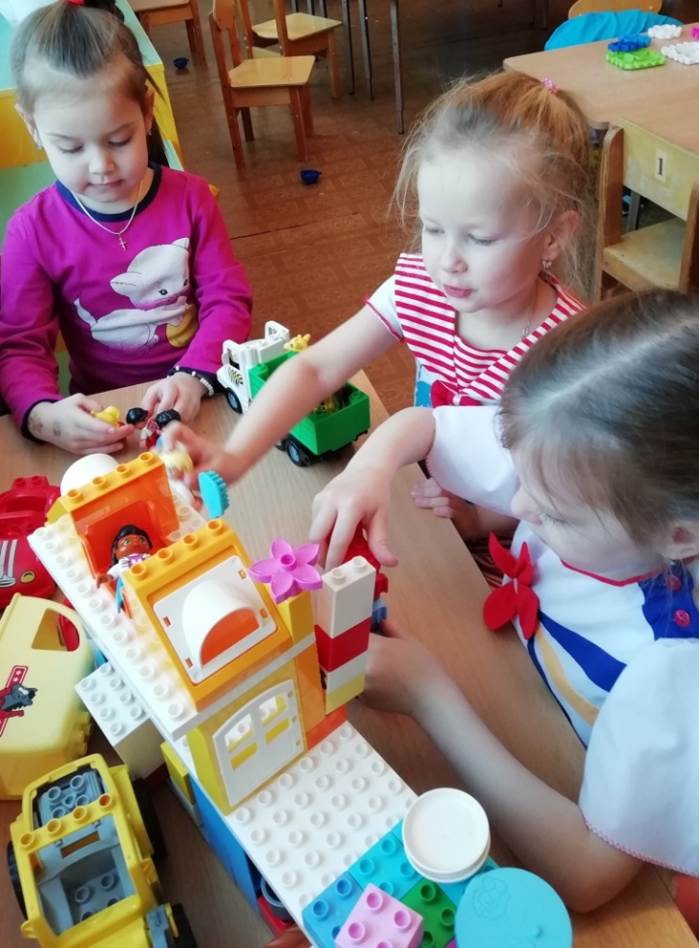
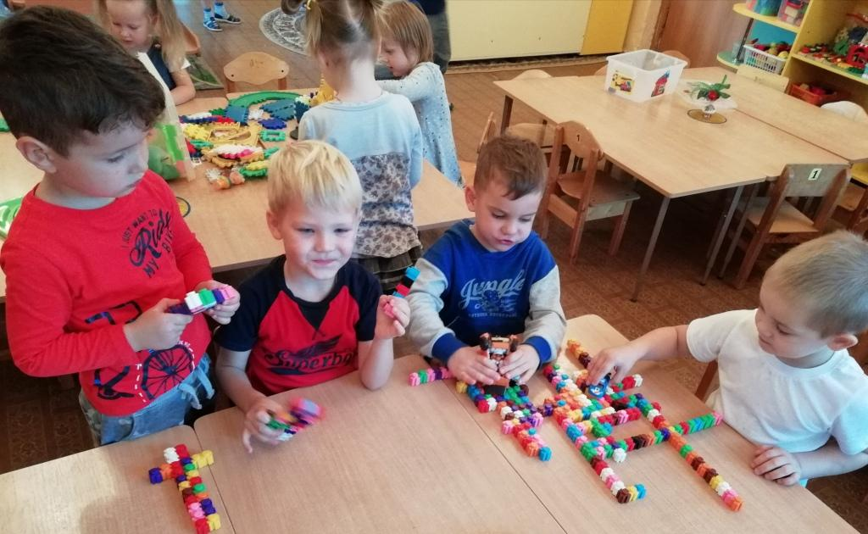
МБДОУ «Детский сад № 127 «Чайка» г. Дзержинска
Любимые ИГРЫ
и ИГРУШКИ
5-летних детей
группы «Солнышко»
автор фото и презентации – воспитатель Сутырина Е.И.

Slide 2
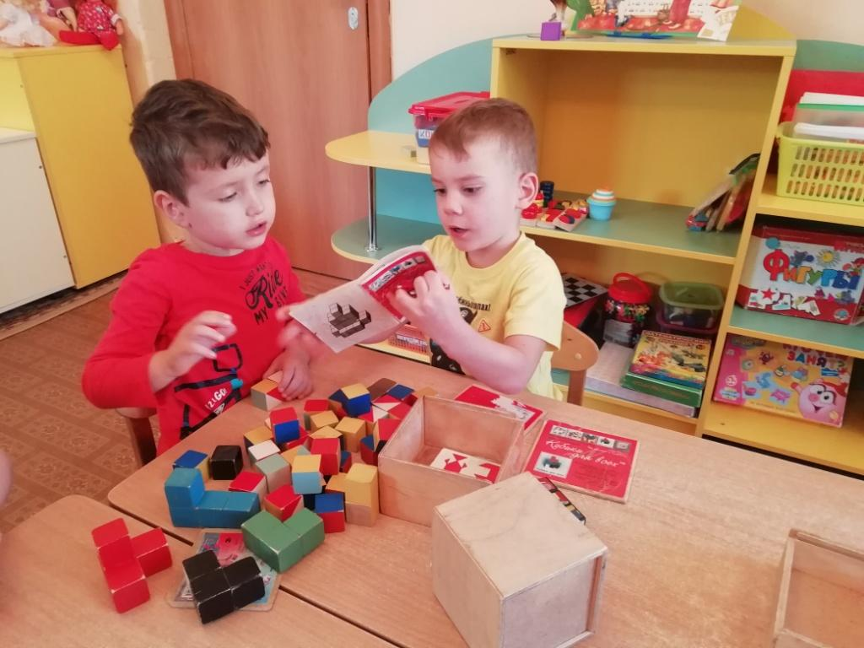

Slide 3
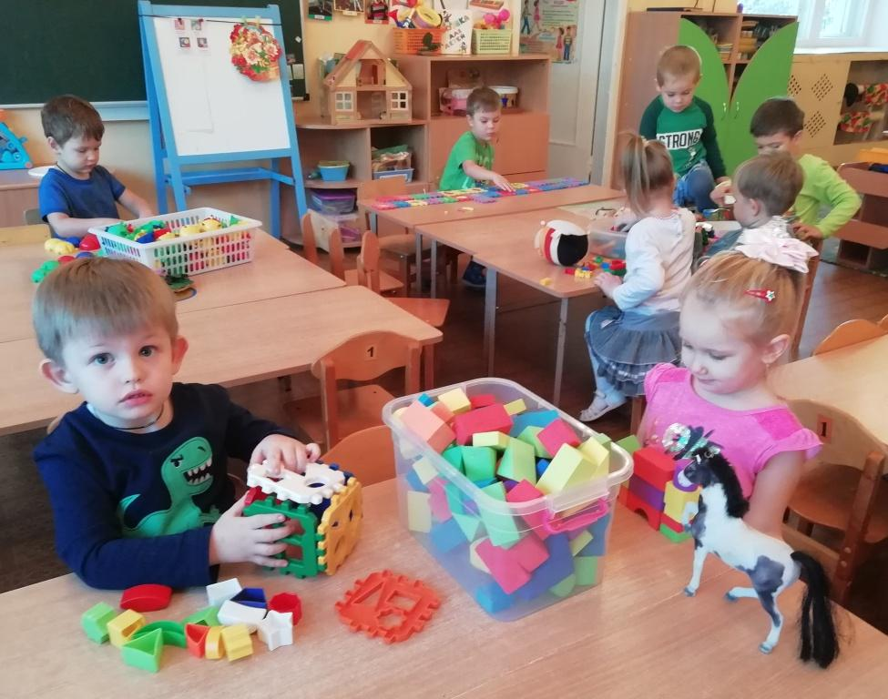

Slide 4
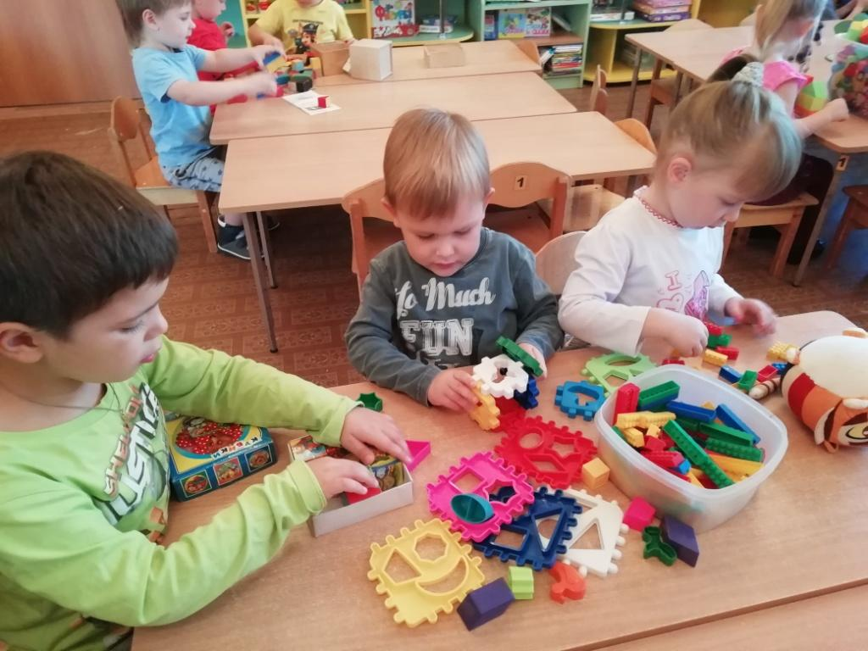

Slide 5
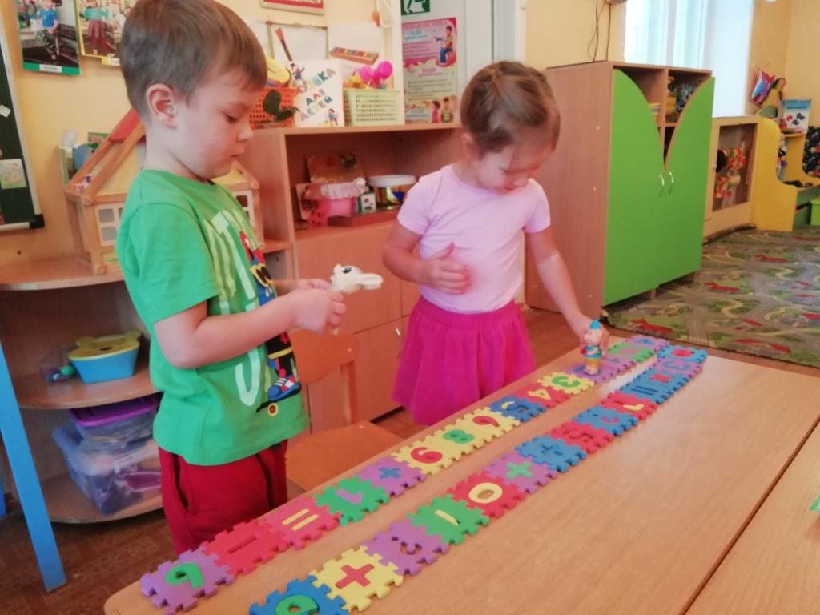

Slide 6
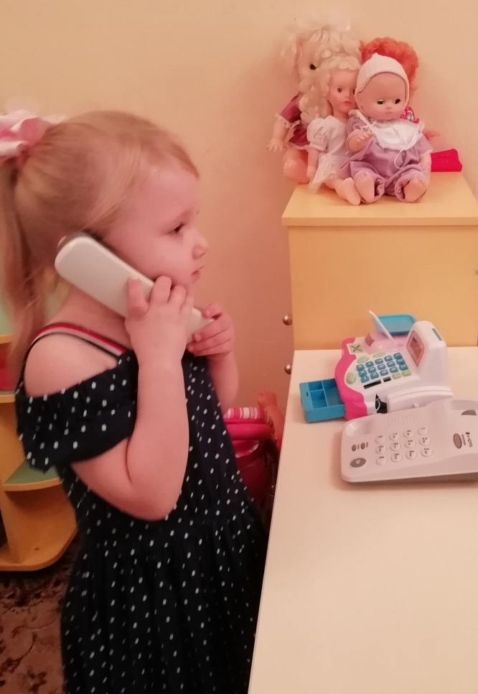
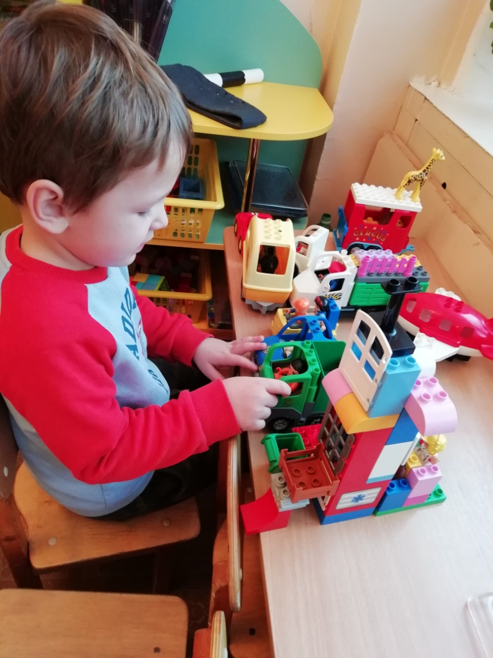

Slide 7
Сюжетно-ролевая игра «Поликлиника»

Slide 8
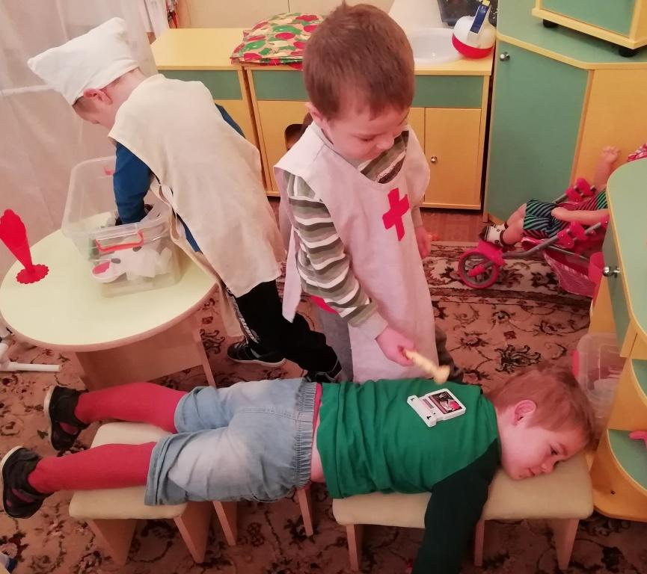
ответы родителей)

Slide 9
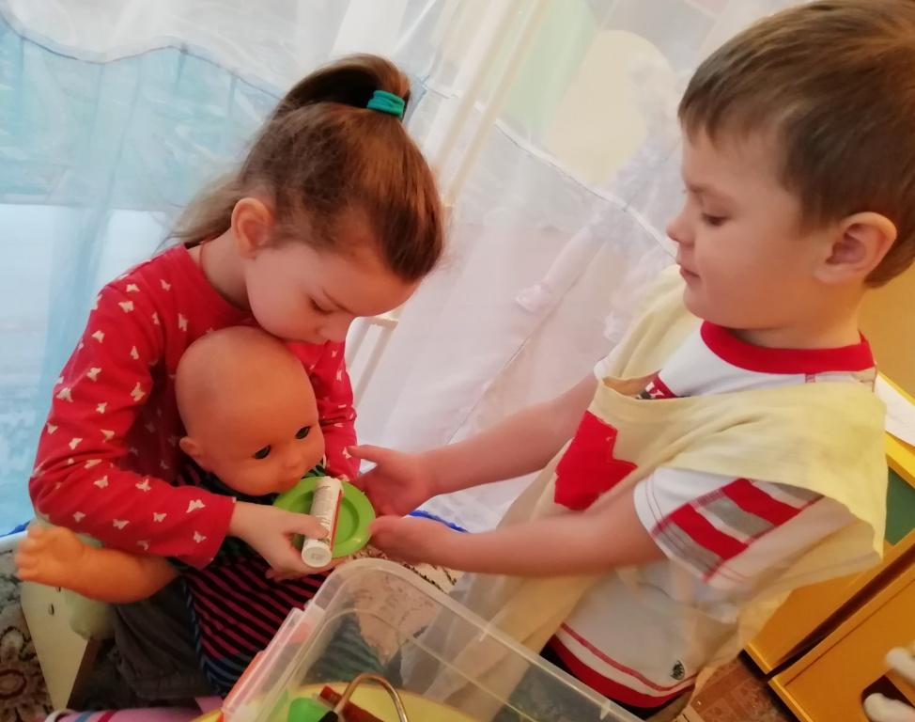
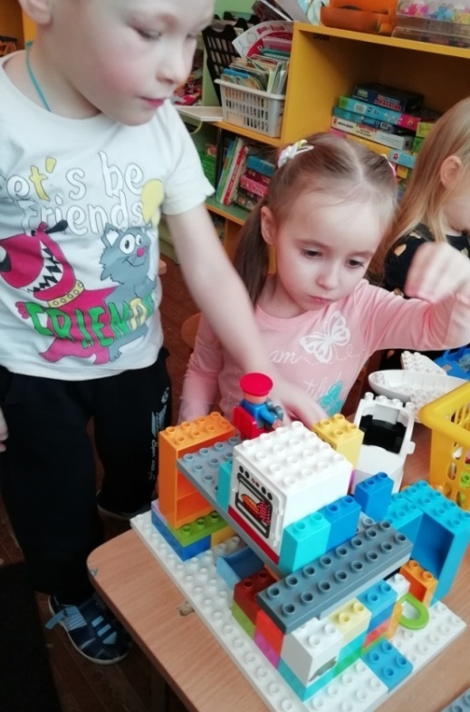
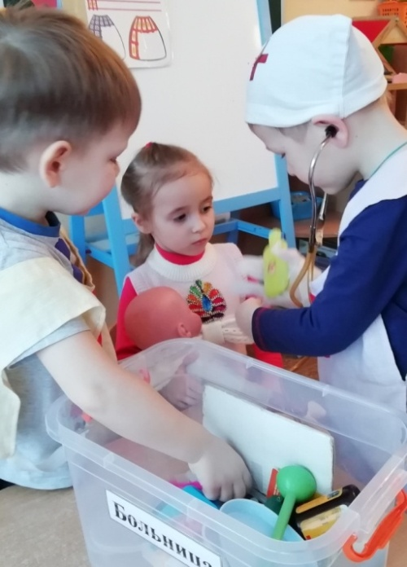
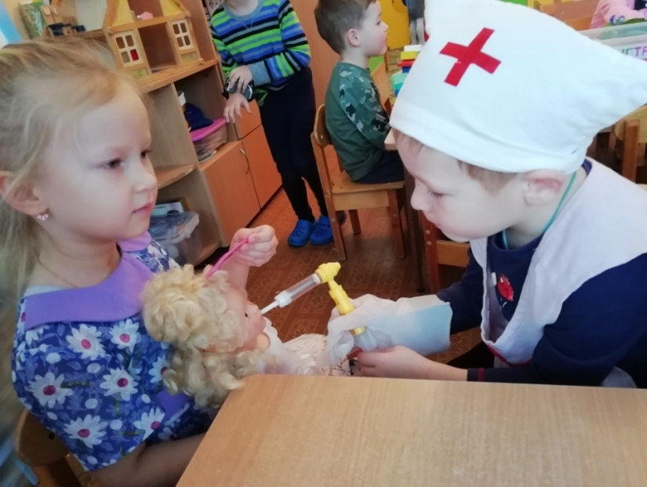

Slide 10
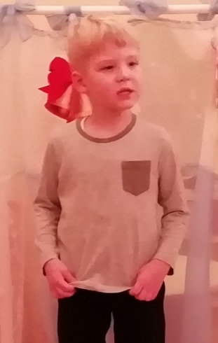
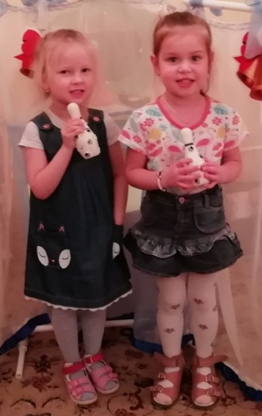
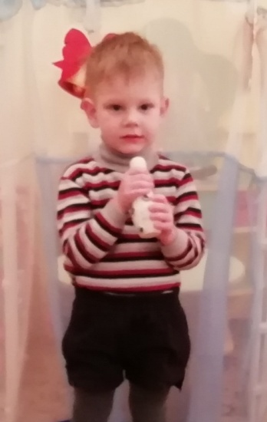
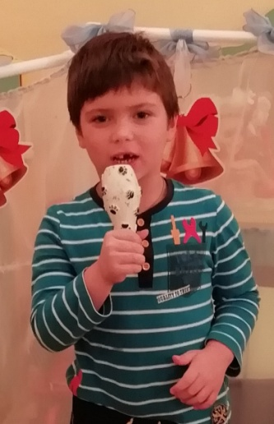
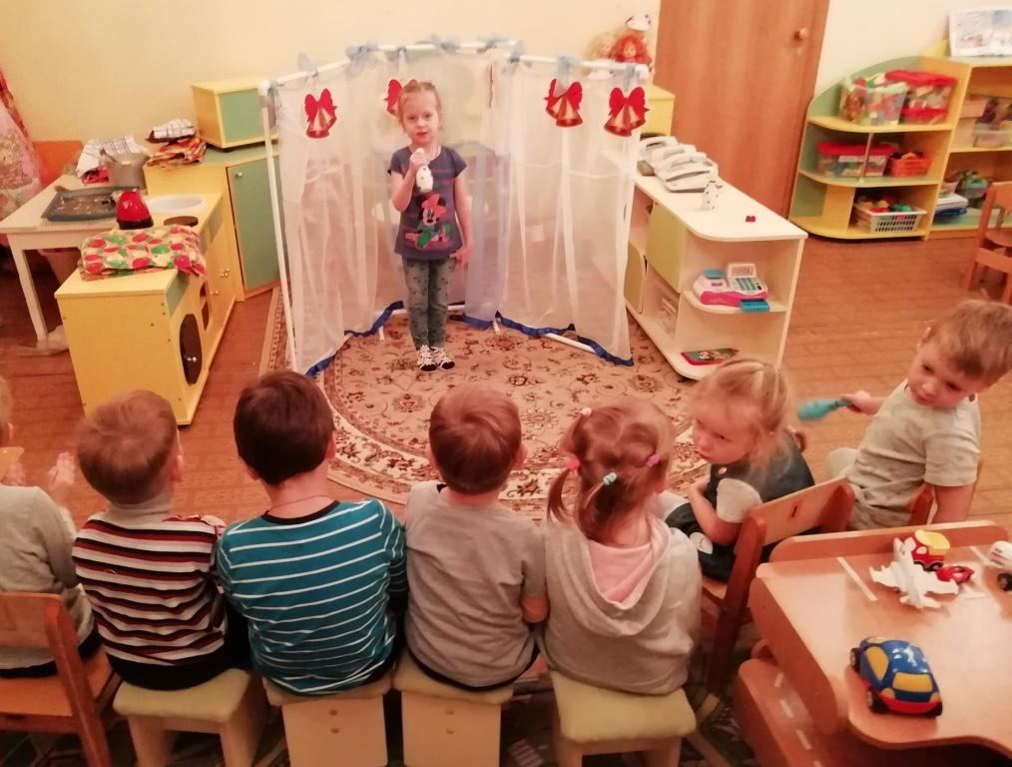
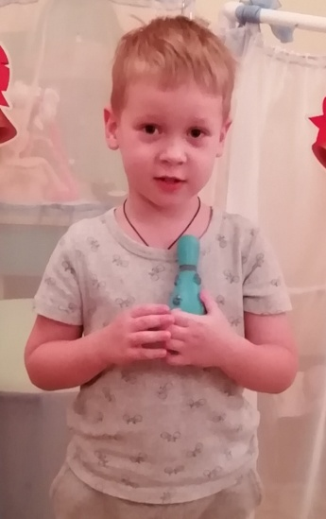
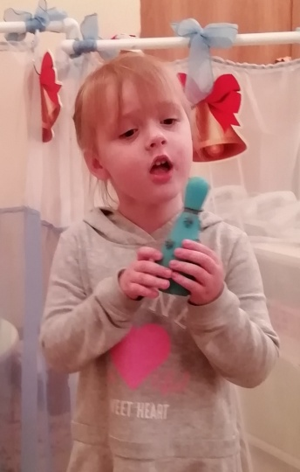
Игра детей в концерт

Slide 11
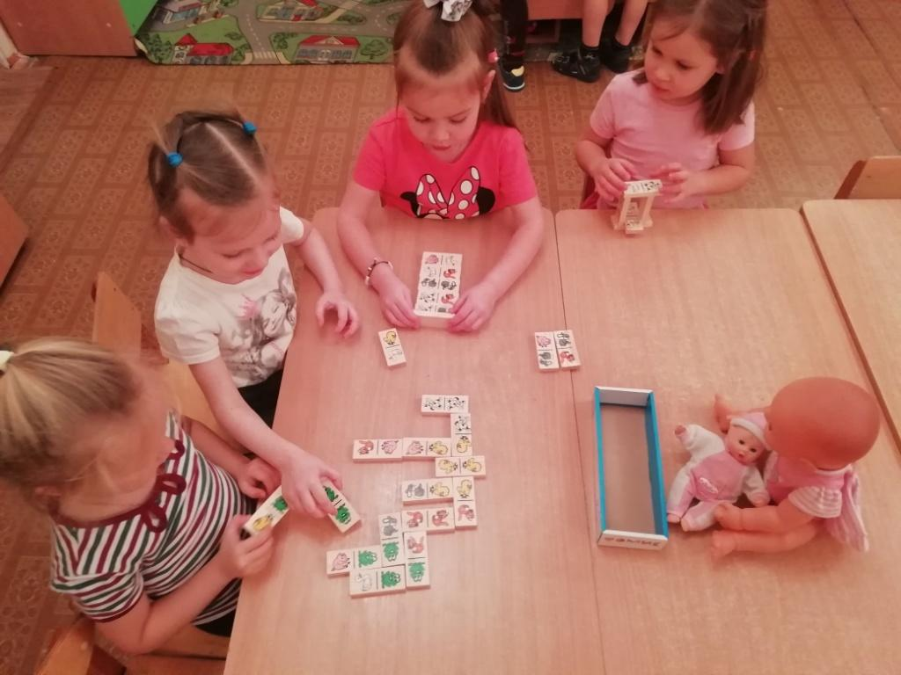
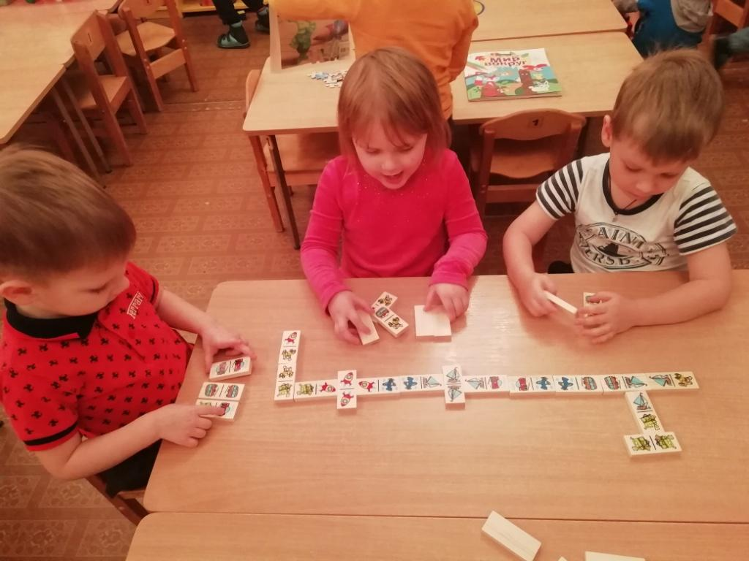
Игра
«ДОМИНО»

Slide 12
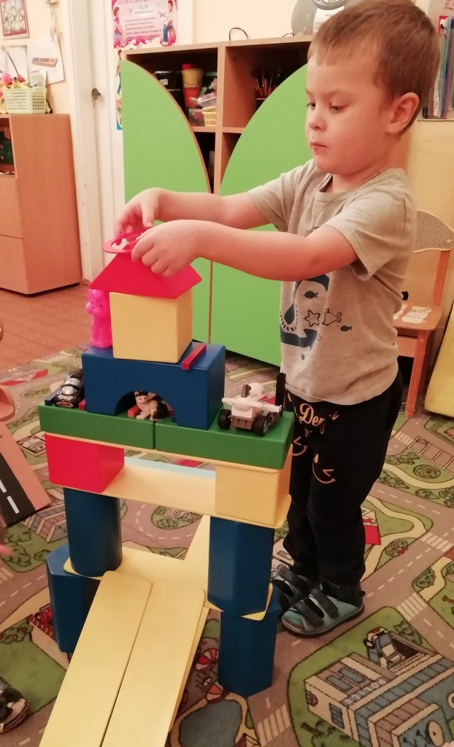
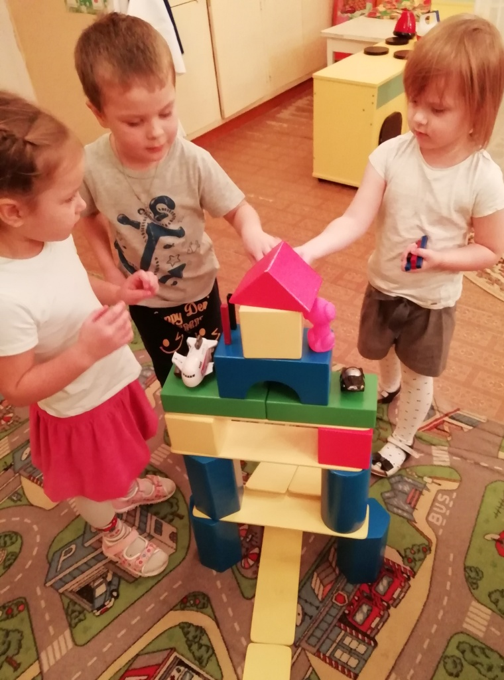

Slide 13
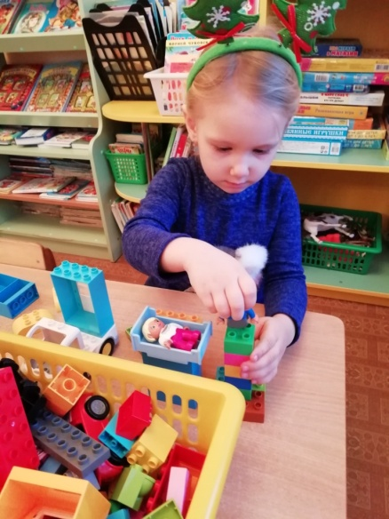
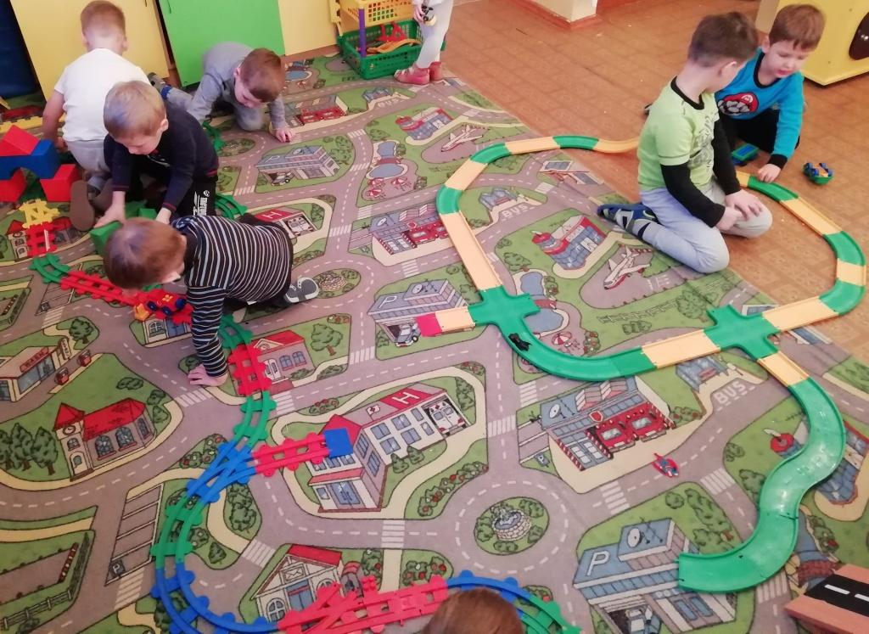
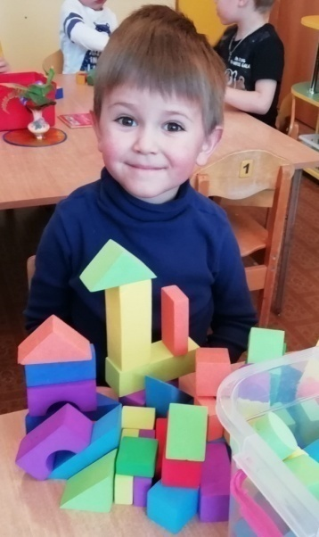
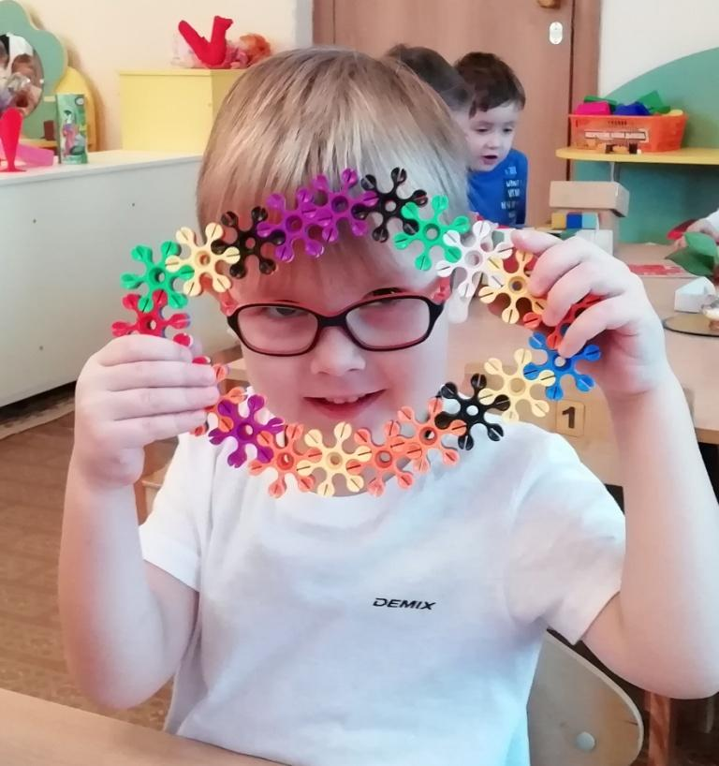
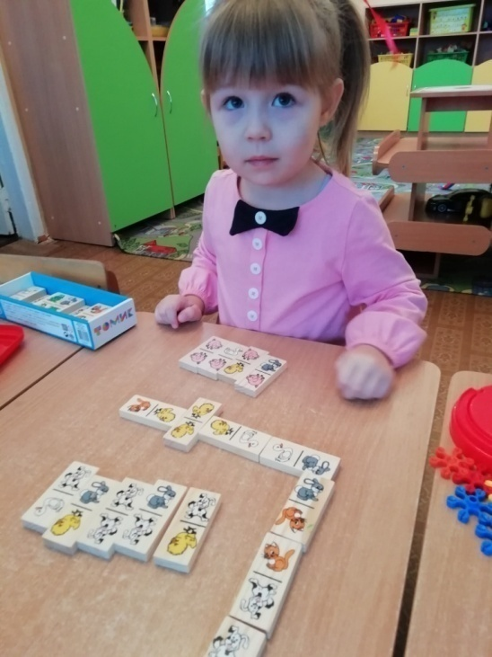
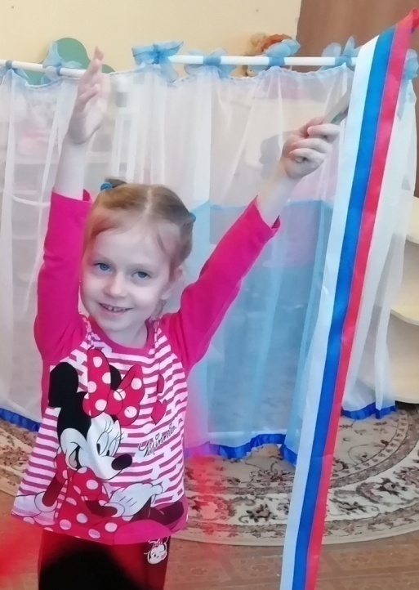
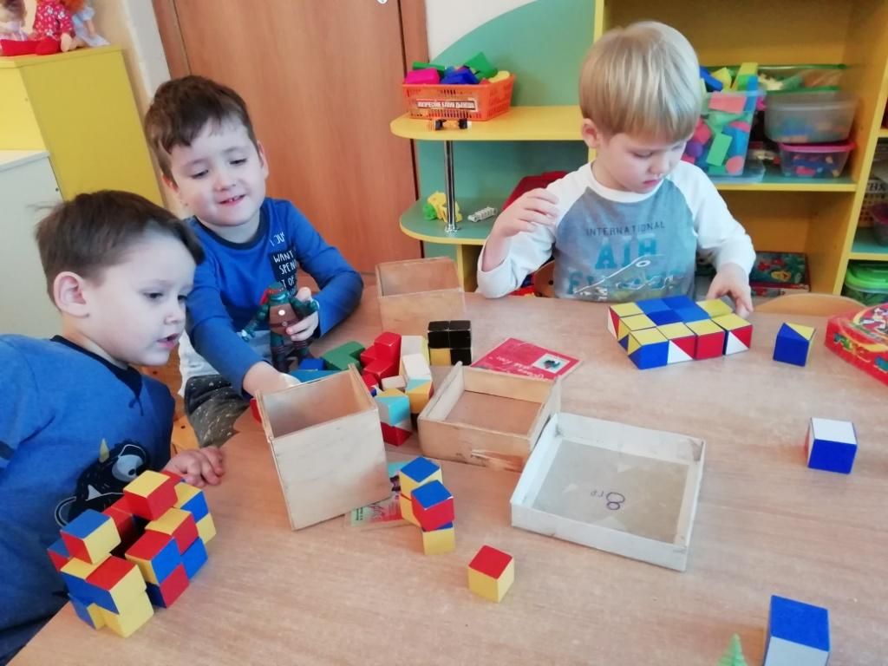
-

Slide 14
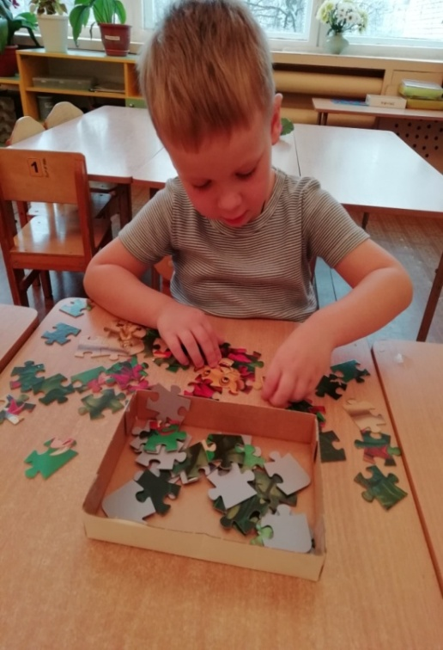
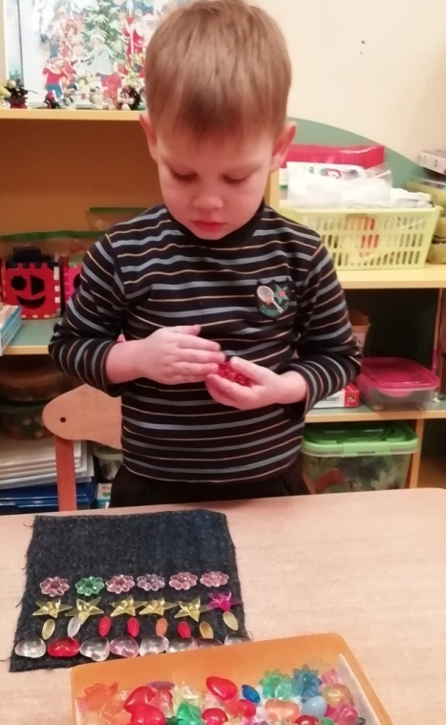
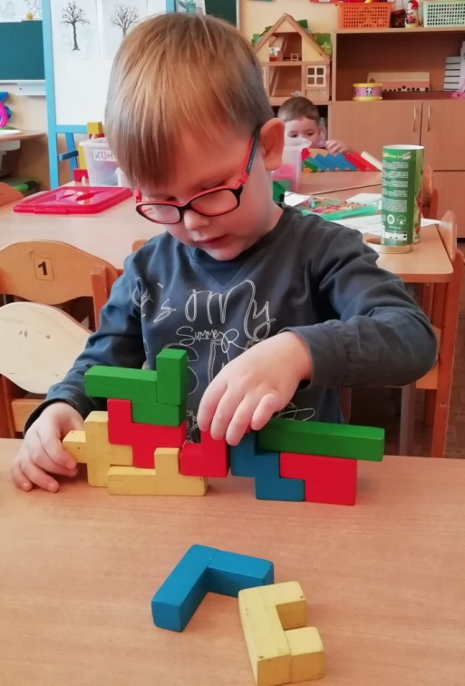
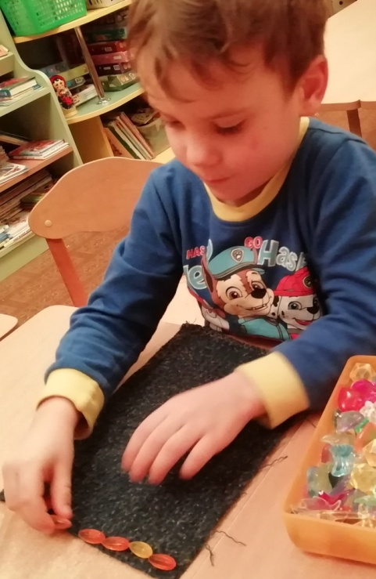
В игре дети
учаться
уважать себя и верить в себя
свободно выражать свои чувства
- волевым качествам, смелости, выдержке, умению уступать
- переживать свой гнев, зависть, тревогу и беспокойство

Slide 15
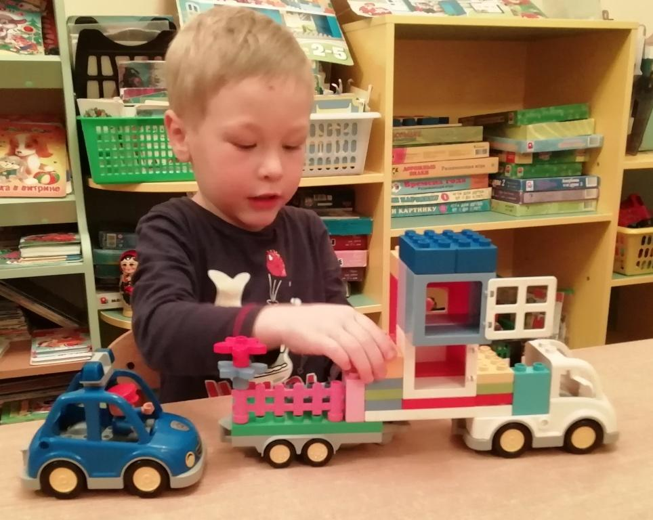
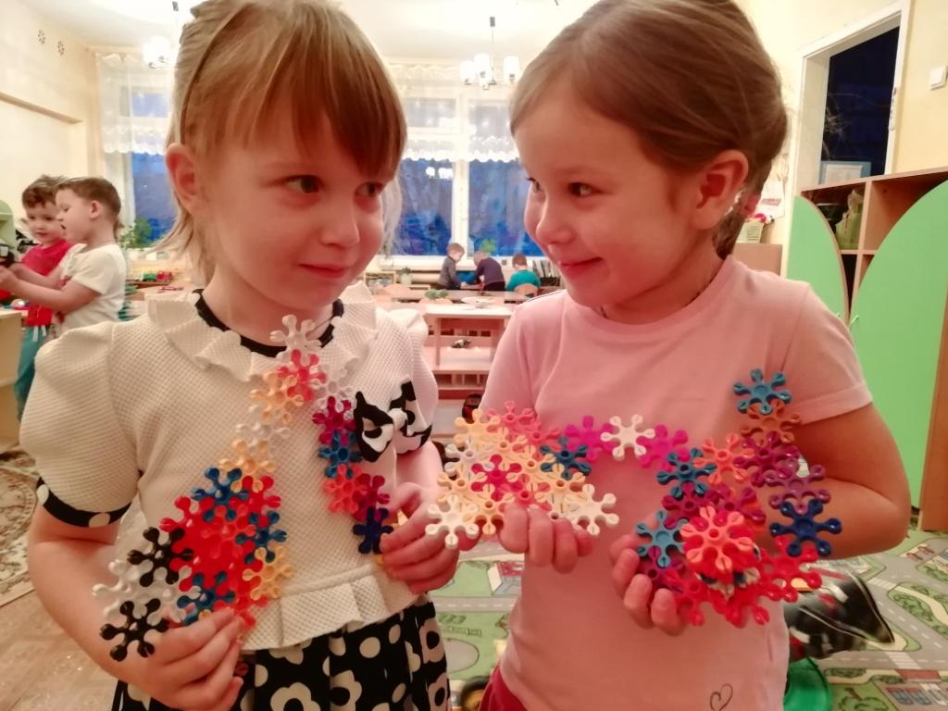
- ребенку бывает трудно выйти из игры, прервать ее, переключиться на другое - ребенку необходимы время и игровое пространство - игра у ребенка обычно возникает на основе и под влиянием полученных впечатлений - ребенок 4-5-летнего возраста нуждается в совместной игре с взрослыми
ВАЖНО ЗНАТЬ!

Slide 16
Рекомендуемые игрушки для 4-5летних детей
Одна – две куклы (мальчик/девочка) 30-40см с сезонной одеждой, кровать и коляска с бельем, посуда, коляска, качели;
• Фигурки людей, изображающие литературных персонажей, отражающие возрастную, половую и национальную принадлежность, среднего размера;
• Прочный кукольный дом с куколками 8 – 15см, мебелью и посудой, игрушками-орудиями и бытовой техникой;
• Конструктор блочный типа «Архитектор», строительный материал крупного и мелкого размера, технические конструкторы, тематические конструкторы «Транспорт», «Животный мир» и др., заготовки для создания игрушек- самоделок;
• Ролевые наборы: «Доктор», «Парикмахер», «Магазин», «Кафе» и т.п. Для игры с ними – предметы-заместители природного происхождения (шишки, каштаны, камушки, желуди и т.д.);
• Муляжи фруктов и овощей;
• Две – три большие машины, самолет, вертолет и ракеты, пароход, катер и лодка, строительная техника (экскаватор, подъемный кран и др.), набор «Железная дорога», полуобъемные игрушки для хранения атрибутов;
• Маленькие фигурки домашних и диких животных и их детенышей;
• Разнообразные игровые наборы с правилами: «Сравни и подбери», «Подбери по форме», «Логический поезд», лото «Транспорт», «Мебель», «Одежда», Домино «Животные», «Растения» и др.
• Развивающие игры: «Сложи узор», «Уголки», «Уникуб»;
• Игрушки для настольного и напольного театра, театра на ширме, разнообразные маски и полумаски, ширмы, лоскуты ткани разных размеров и плотности, подушки мягкие, корзины, коробочки и шкатулки с крышками и без них, шнуры и прищепки.
Небольшие игрушки 10-30 см (куколки, зверюшки); Кукольная мебель, посуда и одежда; простые Конструкторы с относительно крупными деталями (типа «Лего»); Строительные наборы (деревянные, пластмассовые); Машины разных размеров и функций; Бросовый материал (различные тряпочки, платочки, верёвочки, бумага, картон, коробки, крышки, банки и т.п.); Перчаточные куклы ( желательно неозвученные); Мягкие игрушки
Спортивные игрушки: мячи разных размеров, кольцебросс, гантели

Slide 17
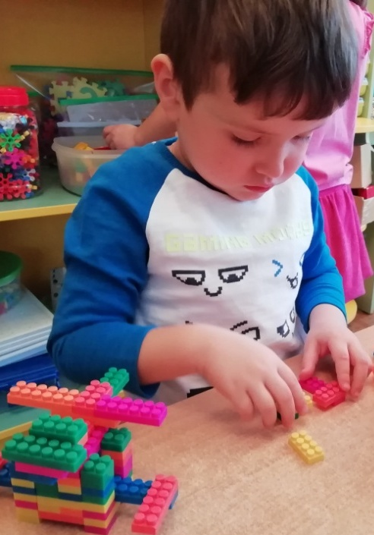
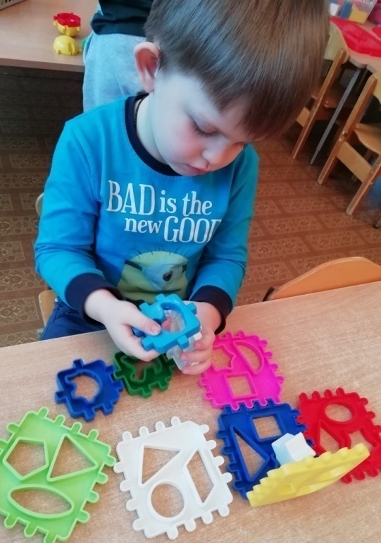
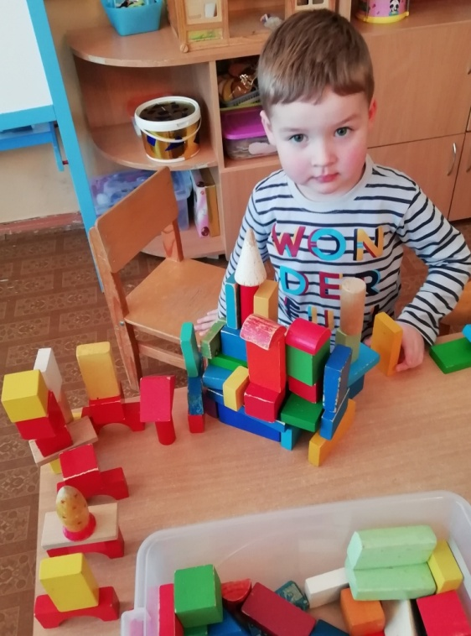
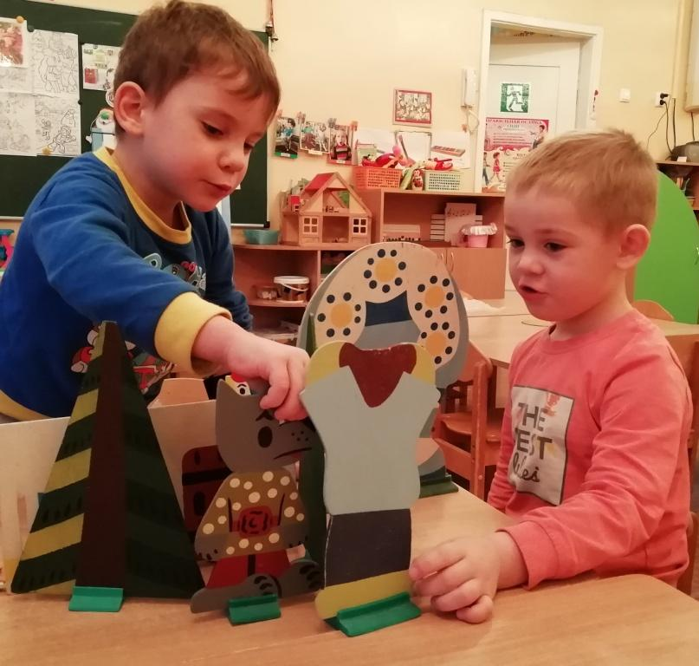
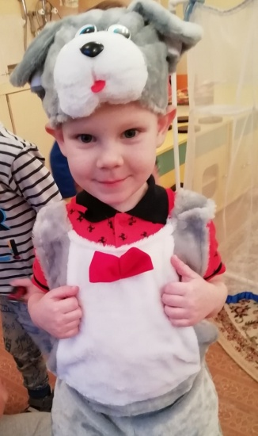
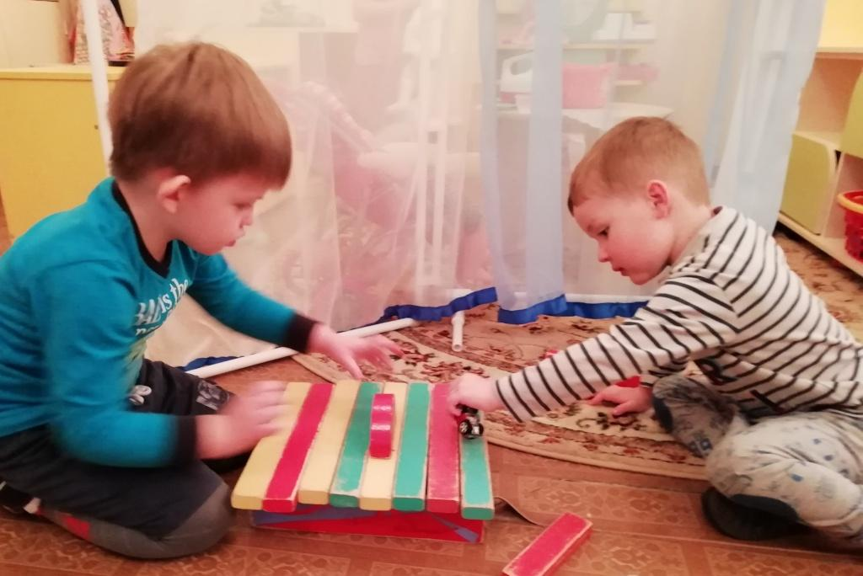

Slide 18
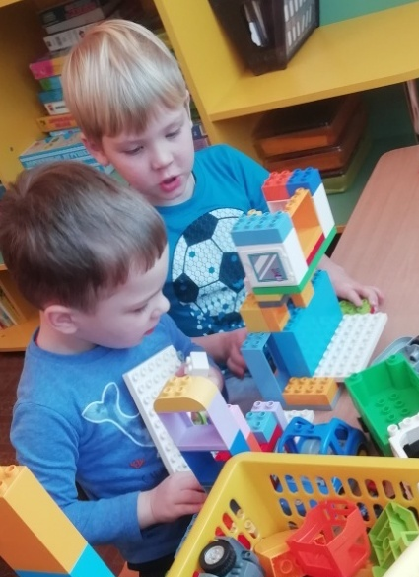
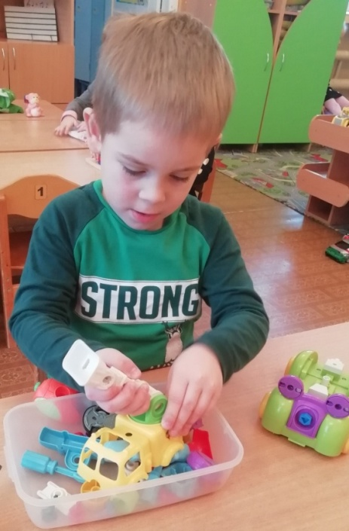
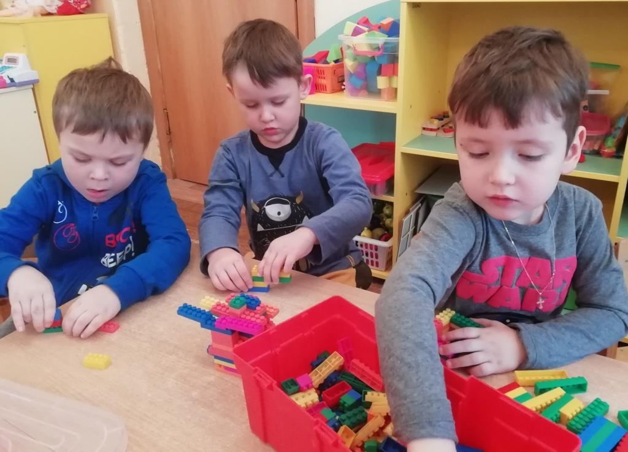
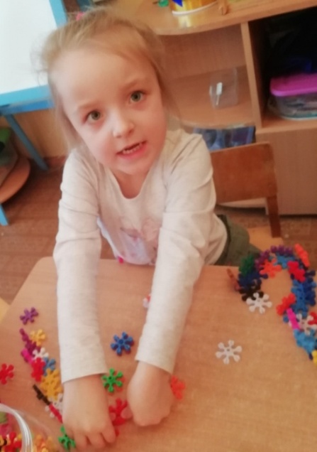

Slide 19
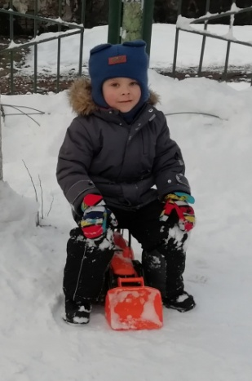
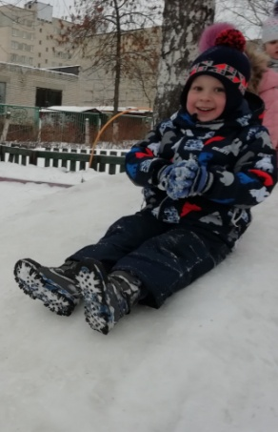
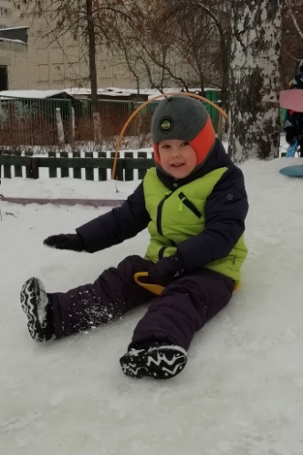
Игры на прогулке

Slide 22
Игра и игровое общение с ребёнком в семье — это забота о его развитии, эмоциональном, психологическом и физическом здоровье

Slide 23
педагог-психолог высшей категории Елена Александровна Галактионова
Детские конфликты в игре

